Slide 1
FIFA Players Market
¿Qué debo tener en cuenta para tener un mercado de pases satisfactorio?
AUTOR: Santiago Saine
COMISIÓN: 46275

Slide 2
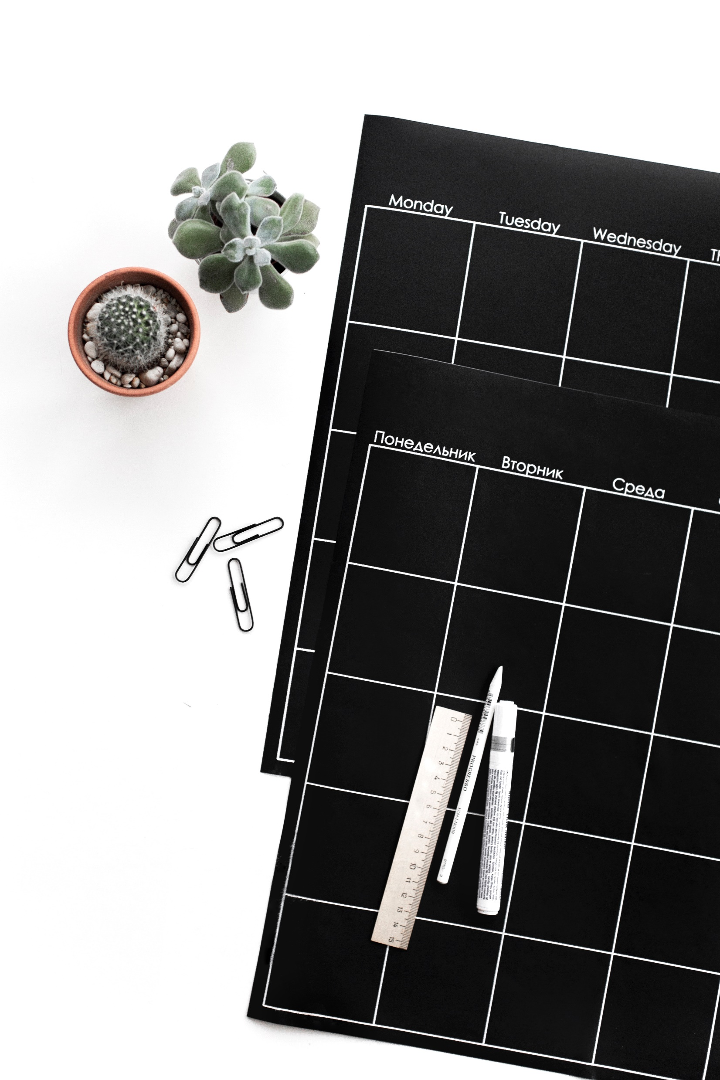
AGENDA
01
Contexto y Audiencia
02
Hipótesis/Preguntas de Interés
03
Metadata
04
Análisis Exploratorio
05
Insights y Recomendaciones

Slide 3
Contexto
En el exigente mercado de fichajes del fútbol, la toma de decisiones acertadas es vital. El análisis de datos se ha convertido en un aliado clave para los clubes, ofreciendo información detallada sobre el desempeño de los jugadores. Desde métricas fundamentales hasta estadísticas avanzadas, este análisis brinda una visión completa de habilidades, rendimiento y potencial. Esto permite a los equipos identificar y contratar a los jugadores que mejor se ajusten a sus estrategias, maximizando así sus inversiones y elevando sus posibilidades de éxito en el terreno de juego. Exploraremos cómo el uso inteligente de los datos puede marcar la diferencia en la toma de decisiones durante el mercado de pases, otorgando una ventaja competitiva crucial en la búsqueda y adquisición de talento futbolístico.
Audiencia
Este análisis intenta ayudar a los clubes de fútbol y a las autoridades correspondientes que se encargan de fichar jugadores, guiarlos para poder tomar las decisiones correctas a la hora de contratar nuevos jugadores para su institución.
Limitaciones
Este análisis está limitado a los jugadores de las ligas más importantes del mundo, sin tener en cuenta a la totalidad de los jugadores profesionales que hay en el mundo.
Los datos se encuentran en inglés, por lo que se requiere de al menos un inglés básico para entender los análisis efectuados.
CONTEXTO Y
AUDIENCIA
3
Notes:
Contexto: Contexto del proyecto (I.e motivación, situación general del problema, etc.)
Audiencia: esto es para que los lectores sepan de primera mano si este es un proyecto que puede beneficiarles.

Slide 4
Preguntas principales o primarias
¿Qué debemos tener en cuenta a la hora de contratar un jugador si tenemos un presupuesto ajustado y buscamos que nuestro equipo mejore?
¿Qué debemos tener en cuenta si queremos obtener una mayor ganancia en el club con la compra venta de jugadores?
¿Cómo podemos predecir el valor de mercado de un jugador en base a sus características y habilidades?
Preguntas secundarias (nos ayudaran a contestar las principales)
¿Cuáles son las habilidades más importantes a tener en cuenta de un jugador?
¿Cuáles son las habilidades que deben mejorar nuestros jugadores para tener un mayor valor de mercado?
¿Qué edad es la ideal para contratar a un jugador?
¿Cuáles son las posiciones de mayor valor de mercado?
¿Cuáles son las posiciones que más abundan en el mercado?
¿Qué valor de mercado en promedio tienen los jugadores según su overall?
PREGUNTAS DE
INTERÉS
4

Slide 5





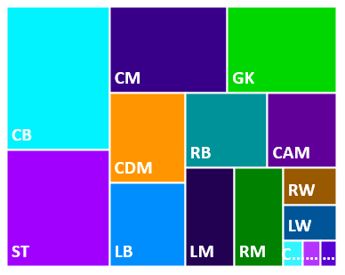
RESUMEN METADATA
PROMEDIOS:
Center Back (Defender)
~17%
18.719
15
2,3M
9K
66
Posiciones de jugadores más frecuentes
Valor de mercado promedio por Overall del Jugador

Slide 6
ANÁLISIS
EXPLORATORIO
6

Slide 7
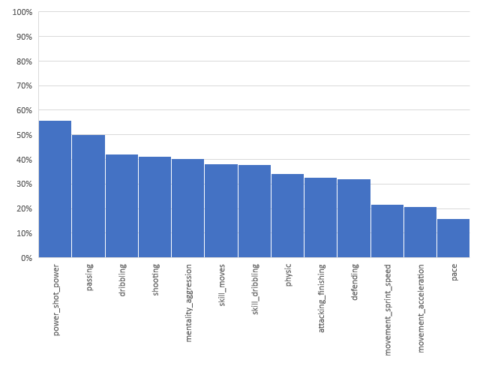
¿Cuáles son las habilidades más importantes a tener en cuenta de un jugador?
El gráfico de la derecha, nos muestra las 13 habilidades principales que poseen los jugadores, ordenadas de mayor a menor según su correlación con el overall del jugador.
Lo interesante es que la mayor correlación la encontramos en todas habilidades relacionadas con la precisión del uso de los pies y las piernas de los jugadores (disparo, pase y regate).
Por el otro lado, vemos que lo relacionado a las cualidades físicas tiene mucha menor incidencia (velocidad, aceleración y físico) en el overall de los jugadores.
La correlación planteada nos podría dar un indicio de que habilidades debemos tener en cuenta para mejorar el overall de los jugadores en mayor proporción, lo que podría devengar en un mayor valor de mercado del jugador. Lo planteado lo veremos más adelante.
Correlación de las habilidades con el overall del jugador
47%
55%
52%
7

Slide 8
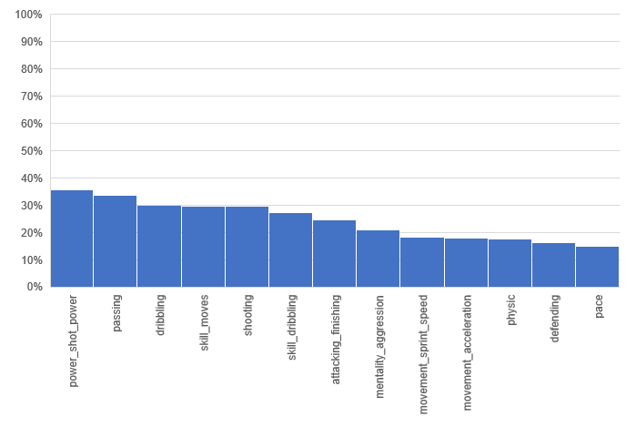
¿Cuáles son las habilidades que deben mejorar nuestros jugadores para tener un mayor valor de mercado?
El gráfico de la derecha, nos muestra las 13 habilidades principales que poseen los jugadores, ordenadas de mayor a menor según su correlación con el valor de mercado del jugador.
Lo interesante es que la mayor correlación la encontramos en todas habilidades relacionadas con la precisión del uso de los pies y las piernas de los jugadores (disparo, pase, regate y skills).
Por el otro lado, vemos que lo relacionado a las cualidades físicas tiene mucha menor incidencia (velocidad, aceleración y físico) en el valor de mercado de los jugadores.
La correlación planteada nos podría dar un indicio de que habilidades debemos tener en cuenta para mejorar el valor de mercado de los jugadores en mayor proporción, lo que podría devengar en que el club pueda mejorar económicamente al vender los jugadores por un mayor monto que su valor original de adquisición.
Correlación de las habilidades con el valor de mercado del jugador
47%
55%
52%
8

Slide 9
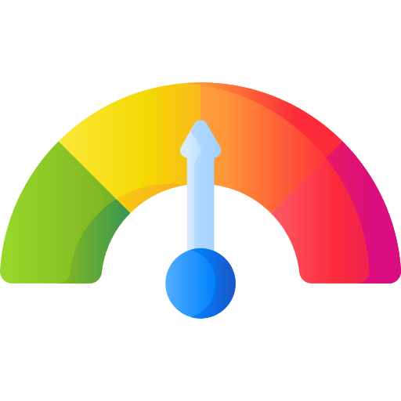
EDAD
DEL
JUGADOR
¿Qué edad es la ideal para contratar a un jugador? (Según su overall y potencial)
Podemos visualizar en el gráfico que a medida que los jugadores van creciendo, su potencial promedio disminuye y su overall promedio aumenta. Para determinar la edad ideal para contratar a un jugador, es necesario tener en cuenta que su potencial este por encima del promedio, al igual que su overall.
Teniendo en cuenta el análisis efectuado, entre los 24 y 26 años de edad, es el rango óptimo para contratar a un jugador, ya que tanto su overall como su potencial son superiores a la media.
Edad | Overall Promedio | Potencial Promedio
16 | 55 | 75
17 | 56 | 75
18 | 57 | 74
19 | 58 | 73
20 | 61 | 73
21 | 62 | 73
22 | 64 | 73
23 | 65 | 72
24 | 67 | 72
25 | 67 | 71
26 | 68 | 70
27 | 68 | 69
28 | 69 | 69
29 | 69 | 69
30 | 69 | 69
31 | 69 | 69
32 | 69 | 69
33 | 70 | 70
34 | 69 | 69
35 | 69 | 69
36 | 69 | 69
37 | 68 | 68
38 | 67 | 67
39 | 68 | 68
40 | 66 | 66
41 | 65 | 65
42 | 71 | 71
43 | 64 | 64
53 | 59 | 59
TOTAL | 66 | 71
Overall y Potencial Promedio por Rango de Edad
47%
55%
52%
9

Slide 10
EDAD
DEL
JUGADOR
¿Qué edad es la ideal para contratar a un jugador? (Según su valor de mercado y salario)
Podemos visualizar en la tabla que se encuentra a la izquierda, que el valor promedio de los jugadores aumenta a lo largo de los años hasta la edad de los 28 años, luego comienza a disminuir de forma progresiva. Para determinar la edad ideal para contratar a un jugador, es necesario tener en cuenta que su sueldo promedio en comparación a su valor de mercado no sea tan elevado y a la vez, que se encuentre en una edad en la cual tengan un buen overall y potencial analizado en la diapositiva anterior.
Teniendo en cuenta el análisis efectuado, los 24 años es la edad óptima para contratar a un jugador, ya que tanto su overall como su potencial son superiores a la media, y además, su salario se encuentra por debajo de la media y no representa un gran monto en comparación a su valor de mercado.
Edad | Valor Promedio | Sueldo Promedio
16 | USD 254.310 | USD 7.221
17 | USD 441.136 | USD 9.431
18 | USD 442.245 | USD 14.398
19 | USD 714.021 | USD 27.865
20 | USD 1.258.971 | USD 48.459
21 | USD 1.511.430 | USD 52.756
22 | USD 1.895.458 | USD 78.829
23 | USD 2.307.384 | USD 92.989
24 | USD 2.789.429 | USD 105.755
25 | USD 3.013.222 | USD 126.208
26 | USD 3.109.842 | USD 138.617
27 | USD 3.184.415 | USD 143.542
28 | USD 3.268.184 | USD 164.683
29 | USD 3.104.012 | USD 161.152
30 | USD 2.741.294 | USD 142.645
31 | USD 2.808.461 | USD 152.402
32 | USD 2.599.590 | USD 151.971
33 | USD 2.316.098 | USD 176.891
34 | USD 1.650.910 | USD 147.603
35 | USD 1.364.500 | USD 108.086
36 | USD 673.700 | USD 68.176
37 | USD 634.725 | USD 72.983
38 | USD 619.474 | USD 68.663
39 | USD 427.500 | USD 63.575
40 | USD 198.846 | USD 28.292
41 | USD 165.000 | USD 38.657
42 | USD 1.411.000 | USD 159.600
43 | USD 160.000 | USD 33.000
53 | USD 130.000 | USD 10.200
TOTAL | USD 2.251.938 | USD 105.362
% que representa el Sueldo Anual Promedio en comparación al Valor de Mercado Promedio por Rango de Edad
10

Slide 11
POSICIÓN
DEL
JUGADOR
¿Cuáles son las posiciones de mayor valor de mercado?
La posición con mayor valor de mercado promedio es la de delantero.
Como se puede observar en el gráfico de la derecha, los delanteros tienen un valor de mercado promedio de USD 2.646.395, siendo un 8% más caros que los mediocampistas, más de un 30% que los defensores y más de un 50% arqueros.
11

Slide 12
POSICIÓN
DEL
JUGADOR
¿Cuáles son las posiciones que más abundan en el mercado?
La posición más fácil de conseguir en el mercado es la de mediocampista, ya que de la totalidad de los jugadores en mercado, la posición de mediocampista es la que mayor oferta tiene.
Como se puede observar en el gráfico de la derecha, los mediocampistas son 6.950 y representan el 37% de los jugadores totales en mercado.
12

Slide 13
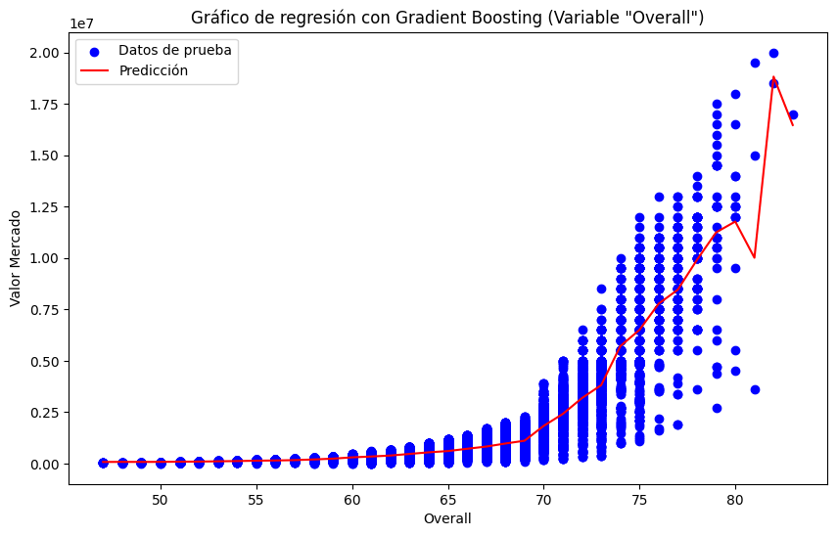
OVERALL
DEL
JUGADOR
¿Cómo saber el valor de mercado de un jugador en base a su overall?
Utilizando modelos de regresión, obtuvimos que a mayor overall tenga un jugador, probablemente tenga un mayor valor de mercado.
Además, por cada punto de overall más que tenga el jugador, su valor de mercado será de EUR 178.100 mayor.
A la derecha se puede observar el gráfico referido a los datos de la base y su línea de predicción utilizando el modelo de Gradient Boosting, siendo el de mayor performance.
13

Slide 14
INSIGHTS &
RECOMENDACIONES
14

Slide 15
Insights
Las habilidades debemos tener en cuenta para mejorar el overall de los jugadores en mayor proporción son las relacionados con la precisión del uso de los pies y las piernas de los jugadores (disparo, pase y regate).
Las habilidades debemos tener en cuenta para mejorar el valor de mercado de los jugadores en mayor proporción son las relacionadas con la precisión del uso de los pies y las piernas de los jugadores (disparo, pase, regate y skills).
Entre los 24 y 26 años, es el rango de edad óptimo para contratar a un jugador, ya que tanto su overall como su potencial son superiores a la media.
Los 24 años es la edad óptima para contratar a un jugador, ya que tanto su overall como su potencial son superiores a la media, y además, su salario se encuentra por debajo de la media y no representa un gran monto en comparación a su valor de mercado.
La posición con mayor valor de mercado promedio es la de delantero.
La posición más fácil de conseguir en el mercado es la de mediocampista.
A mayor overall tenga un jugador, probablemente tenga un mayor valor de mercado.
Por cada punto de overall más que tenga el jugador, su valor de mercado será de EUR 178.100 mayor, aproximadamente.
INSIGHTS & RECOMENDACIONES
Recomendaciones
Recomendamos contratar a jugadores de 24 años, ya que están en su edad óptima para desarrollar su potencial, tienen un overall superior a la media y además sus salarios se encuentran por debajo de la media.
Para poder obtener mayores ganancias a mediano o largo plazo con la venta de jugadores, debemos tener en cuenta contratar un delantero, ya que posee el mayor valor de mercado en promedio.
Luego de contratar a los jugadores, debemos entrenar su disparo, pase, regate y skills, con el fin de mejorar su overall, y de esa manera lograr obtener un mayor valor de mercado del jugador.
Consideramos, que luego de mejorar su overall, los jugadores sean vendidos previo a los 27 años, ya que su potencial disminuye drásticamente a partir de esa edad. Además, en promedio, luego de los 28 años los jugadores comienzan a disminuir su valor de mercado.
Si nos encontramos en la necesidad de contratar un jugador de forma rápida y que sea una buena compra, debemos tener en cuenta contratar un mediocampista.
15

